Slide 1
MODELO DEL DEFICIT
SOLUCIONAR PROBLEMAS

Slide 2

nuestros PROYECTOS COMUNITARIOS suelen partir de los problemas.
Lo mismo ocurre cuando se programa la misión: nos preguntamos por las deficiencias, los problemas de nuestro mundo, tratamos de diagnosticar el porqué y después ofrecemos nuestra solución y la forma de implementarla.

Slide 3

ANALIZA
EN SU OBSESIÓN POR SOLUCIONAR EL PROBLEMA:
- ¿QUÉ PIERDE EN EL PROCESO? - QUÉ LE FALTA?
- ¿SE DA CUENTA DE LO QUE PASA A SU ALREDEDOR?
- ¿PIERDE OPORTUNIDADES?
- ¿Puntos positivos?

Slide 4


Slide 5
Cuando sólo vemos problemas, también nosotros somos parte del problema. Y cuando sólo vemos problemas irresolubles, nosotros somos quienes no tenemos solución.

Slide 6
MODELO DEL DEFICIT
MEJORAR

Slide 7
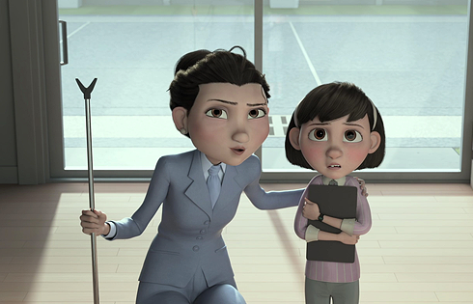
nuestros PROYECTOS COMUNITARIOS suelen partir de los problemas.
Tras esa abanico de problemas, nos detenemos en analizar sus causas. Después intentamos buscar soluciones y programar la forma de llevarlas a cabo.

Slide 8
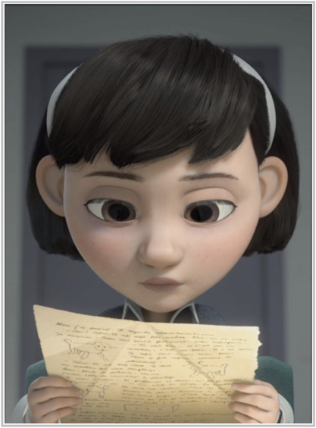
ANALIZA
EN SU OBSESIÓN POR MEJORAR Y ALCANZAR SU META:
- ¿EN QUÉ SE CENTRA?
- ¿QUÉ LE FALTA?
- ¿MENTALIDAD DE EMPRESA O APERTURA AL ESPÍRITU?
- ¿Puntos positivos?

Slide 9
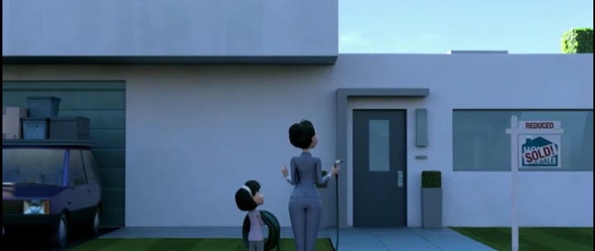

Slide 10
MODELO DEL APRECIO
VER MÁS ALLÁ DE LOS PROBLEMAS

Slide 11
El primer requisito para este nuevo modelo es cambiar nuestra mirada: de una mirada despreciativa –hacia lo que está o funcional mal-, a una mirada apreciativa –hacia aquello que está y funciona muy bien. Para una mirada apreciativa el yo, la comunidad, la organización son expresiones de belleza y de espíritu.

Slide 12

ANALIZA
Cambio de mirada:
- ¿EN QUÉ SE CENTRA?
- ¿QUÉ ve?
- ¿Qué permite?
- ¿Puntos positivos?

Slide 13
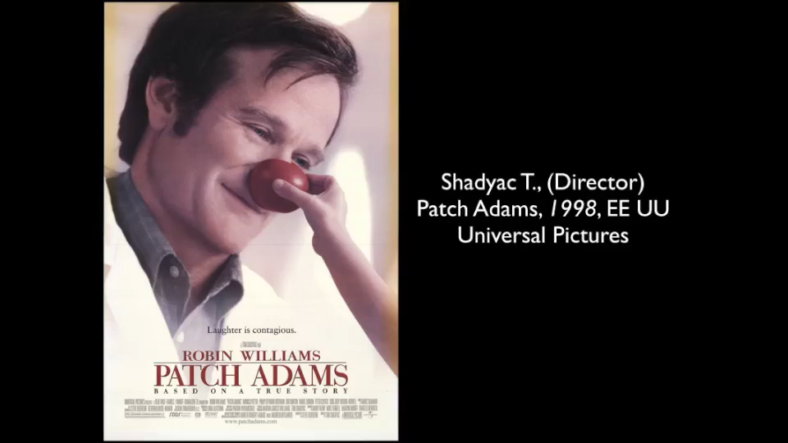

Slide 14
MODELO DEL APRECIO
SER CREATIVOS Y PoSITIVOS

Slide 15
¿no podríamos visualizar un futuro mejor de relaciones positivas con nosotros mismos, con los demás, en nuestras COMUNIDADES?

Slide 16

ANALIZA
Cambio de mirada:
- ¿CÓMO SE PUEDE VIVIR LO ORDINARIO DE FORMA EXTRAORDINARIA?
- ¿CÓMO TODO SIRVE PARA EL BIEN, SI HAY AMOR?

Slide 17
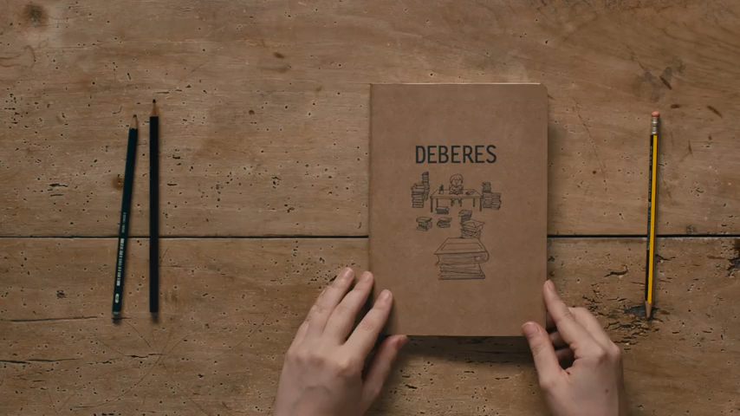

Slide 18
A partir de un texto de José Cristo Rey García Paredes, ¿”PROBLEMAS QUE RESOLVER O MILAGROS QUE ABRAZAR”? Ante el pesimismo espiritual, comunitario e institucional.
http://www.xtorey.es/?p=2539

